Slide 1


深度学习与社会计算
SMP 2016
全国社会媒体处理大会
清华大学自然语言处理实验室
刘知远

Slide 2
社会计算的研究对象

Slide 3
社会计算的研究对象
社会网络
用户及其关系和行为
媒体信息
文本、视频、语音等信息
知识图谱
结构化的世界知识
面临挑战
信息多源异构，难以建立语义关联

Slide 4

基于符号的表示方案
star
[0, 0, 0, 0, 0, 0, 0, 0, 1, 0, 0, 0, 0, …]
sun
[0, 0, 0, 0, 0, 0, 0, 1, 0, 0, 0, 0, 0, …]
sim(star, sun) = 0

Slide 5
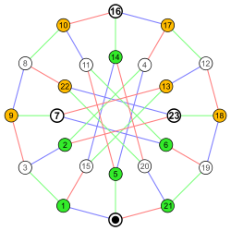
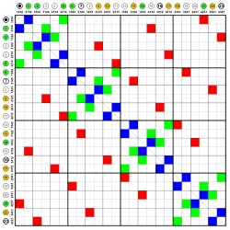
基于符号的表示方案
N个节点的网络
邻接矩阵
需要N×N个元素来表示
稀疏！不利于存储计算
Notes:
以邻接矩阵为例：对于一个具有N个节点的网络，邻接矩阵用一个N维的向量来表示一个节点（右图中的一行），一共需要N*N个元素。这样虽然直观表示了节点的连接关系，但数据十分稀疏（右图的白色格子都是0），影响存储和计算的效率。

Slide 6
分布式表示方案
Distributed Representation
对象均被表示成稠密、实值、低维向量

Slide 7
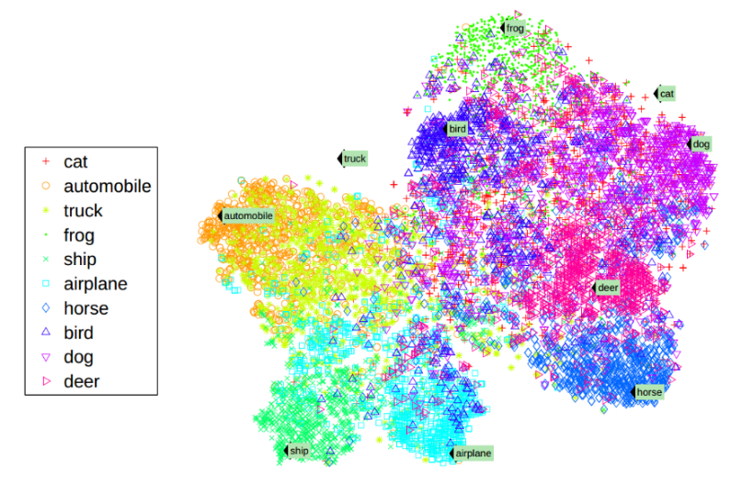
分布式表示的优势
解决社会计算中对象间的语义计算问题
知识
个性推荐
产品
知识计算
文本
社会网络分析
用户
统一语义空间

Slide 8
分布式表示的优势
表层数据
深层语义

Slide 9
社会计算任务
实体表示
短语表示
文档表示
网络表示
知识表示
词义表示
句子表示
词汇表示
多源异构的社会媒体信息

Slide 10
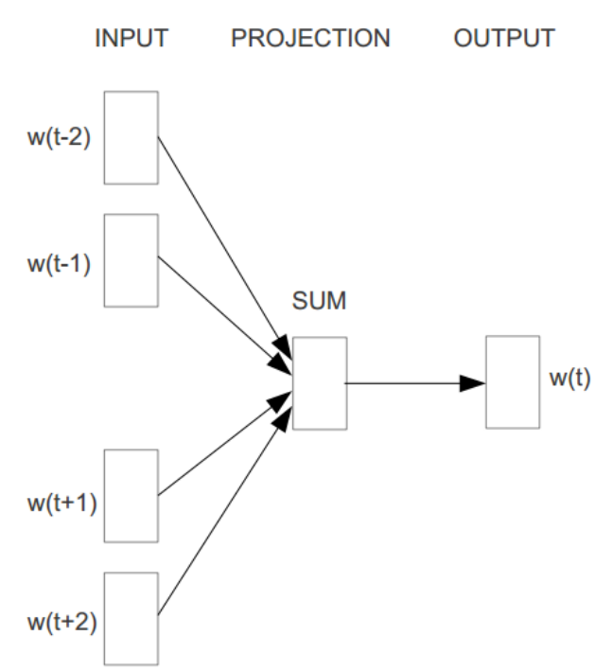
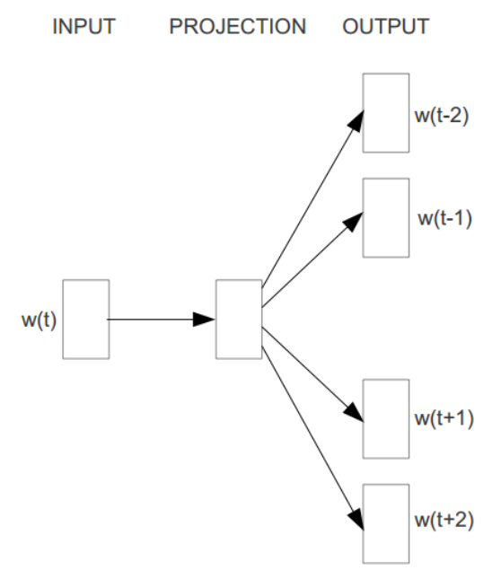
分布式词表示学习模型
word2vec
Tomas Mikolov et al. Distributed representations of words and phrases and their compositionality. NIPS 2013.

Slide 11
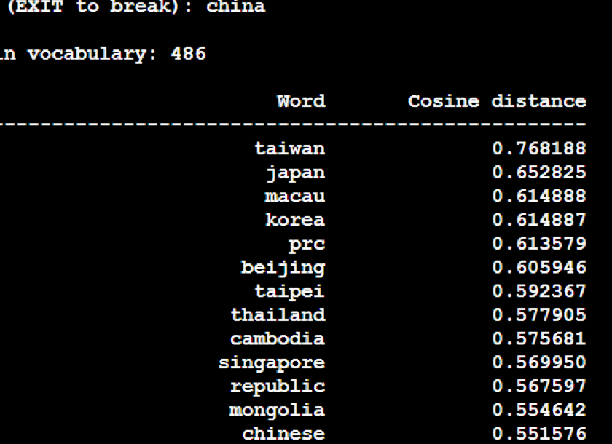
词汇表示用于词汇相似度计算

Slide 12
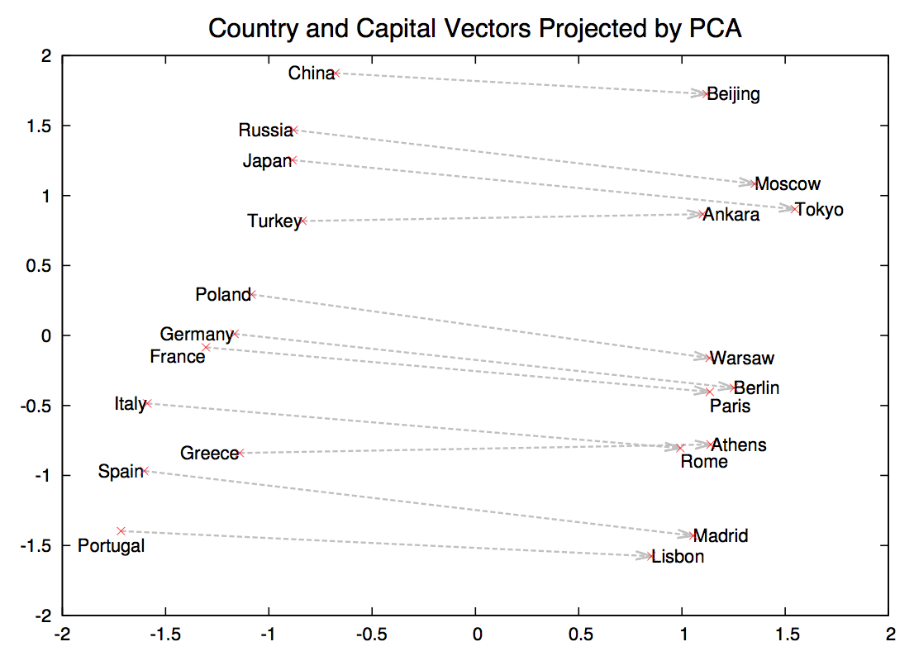
词汇表示发现词汇间的隐含关系
W(‘‘China“) − W(‘‘Beijing”) ≃ W(‘‘Japan“) − W(‘‘Tokyo")

Slide 13
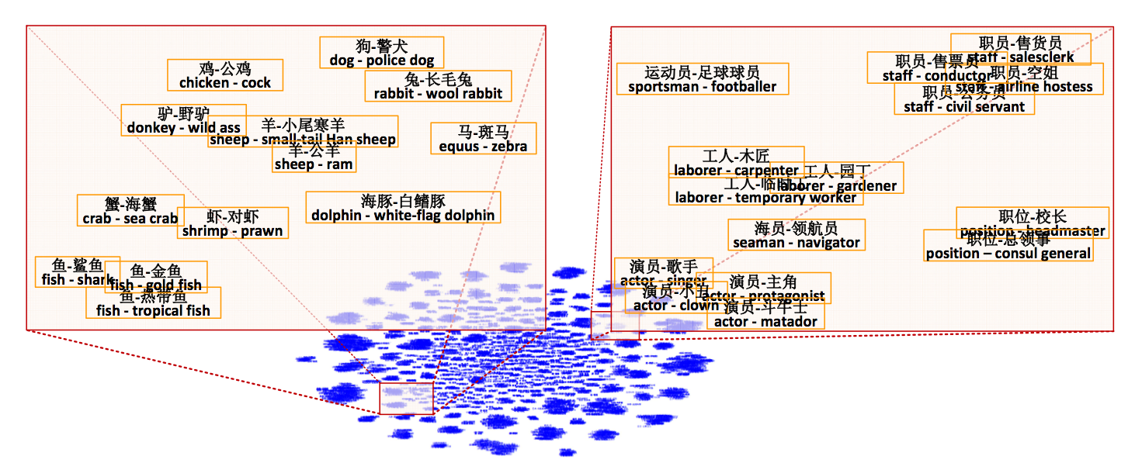
词汇表示发现词汇语义层级
Fu, Ruiji, et al. Learning semantic hierarchies via word embeddings. ACL 2014.

Slide 14
词汇语义变迁研究
William L. Hamilton, Jure Leskovec, and Dan Jurafsky. ACL 2016. Diachronic Word Embeddings Reveal Statistical Laws of Semantic Change.

Slide 15
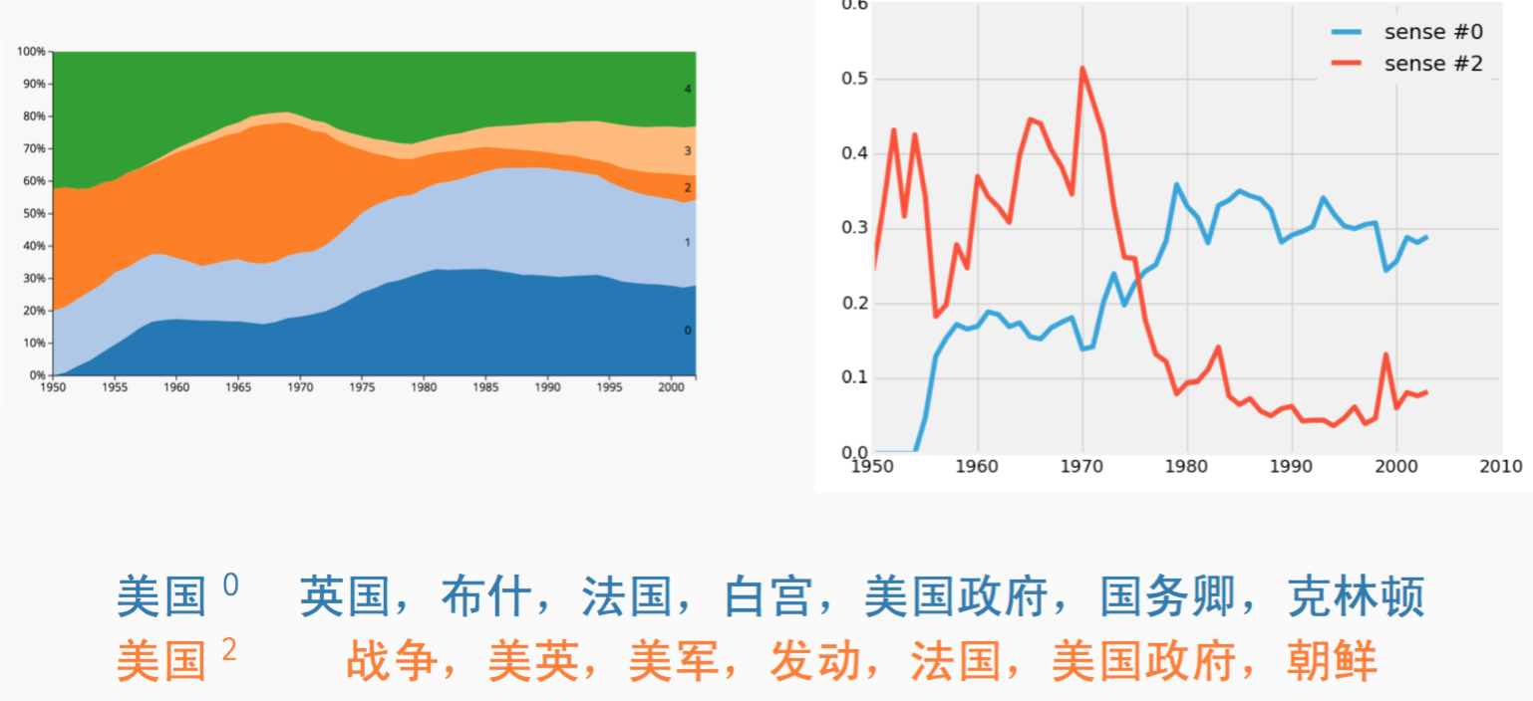
词汇语义变迁研究

Slide 16
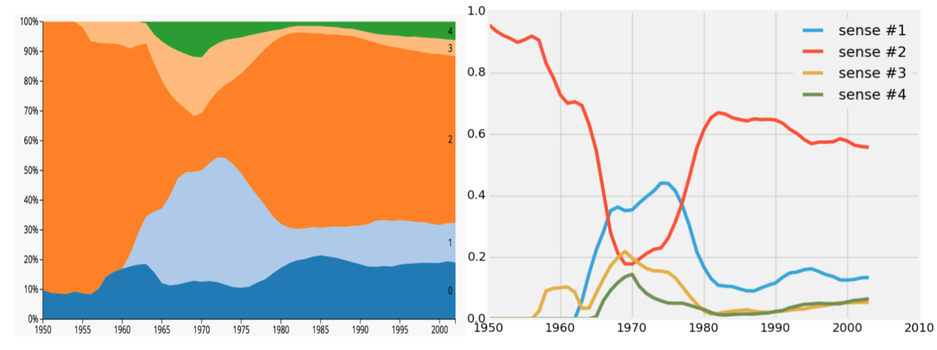
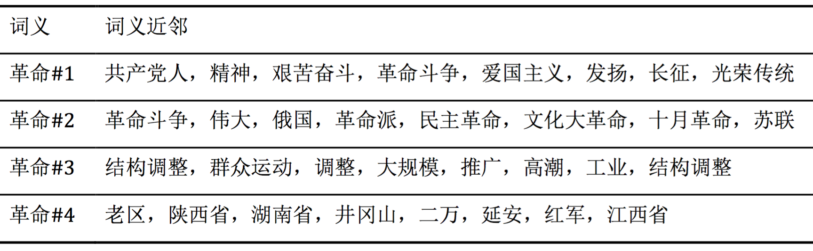
词汇语义变迁研究

Slide 17
社会计算任务
实体表示
短语表示
文档表示
网络表示
知识表示
词义表示
句子表示
词汇表示
多源异构的社会媒体信息

Slide 18
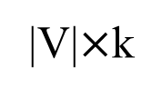
网络表示学习
将网络中节点的语义信息表示为低维向量
|V|$×$k
用户分类
NRL
特征
链接预测
相似度计算
…
G=(V,E)

Slide 19
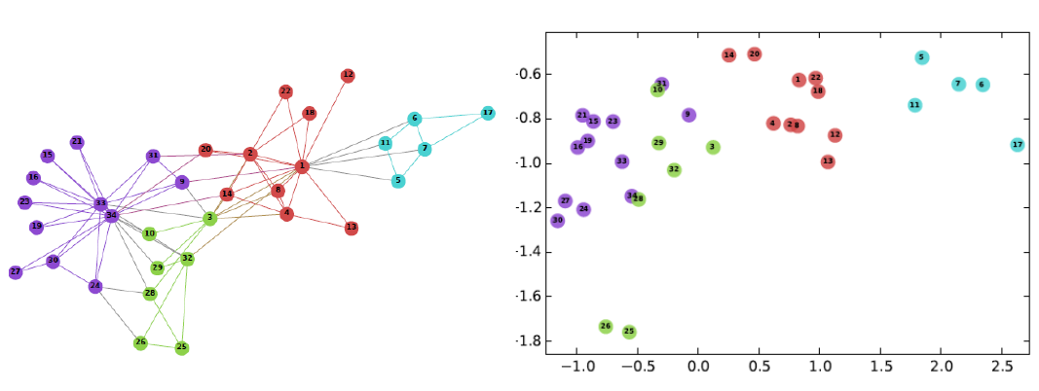
网络表示学习
跆拳道俱乐部社会网络 (k=2)
Perozzi et al. DeepWalk: Online Learning of Social Representations. KDD 2014

Slide 20
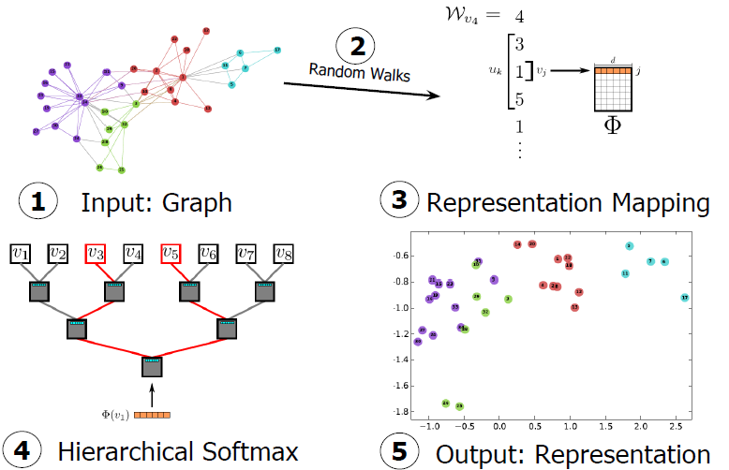
DeepWalk
Notes:
Skip-Gram

Slide 21
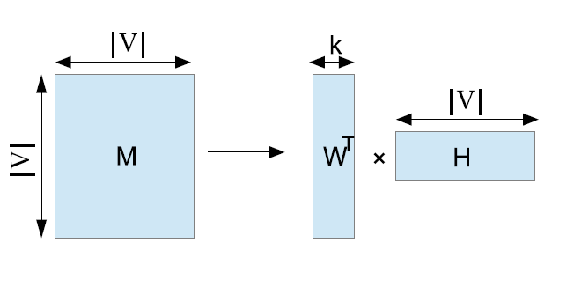
DeepWalk与矩阵分解的关系
从数学上证明了DeepWalk等价于矩阵分解
Cheng Yang, Zhiyuan Liu, Deli Zhao, Maosong Sun, Edward Chang. Network Representation Learning with Rich Text Information. IJCAI 2015.
Notes:
M: |V|*|V| 矩阵，通过已知数据计算得到
W,H：k*|V| 矩阵，是参数，需要学习
DeepWalk: 将M分解为参数矩阵W和H的近似乘积，然后将W作为k维的网络表示

Slide 22
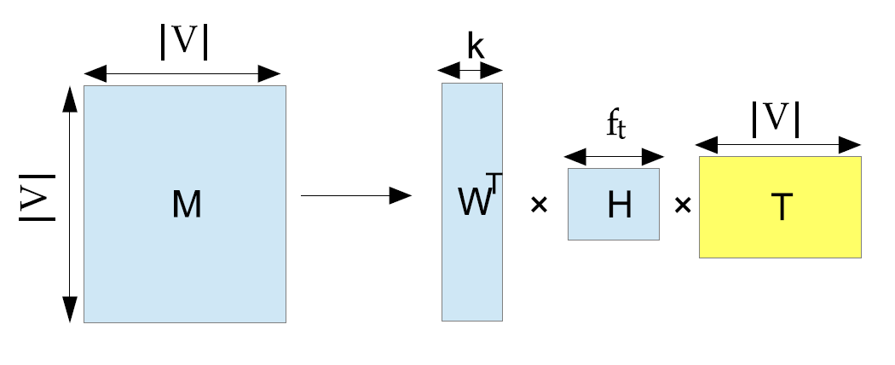
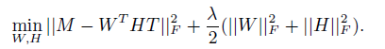
Text-Associated DeepWalk（TADW）
Notes:
基于程序效率方面的考虑，我们设计矩阵M=(A+A*A)/2。
在这幅图中，M和T是已知的，W和H是要学习的参数，最优化目标就是图上面那个。

Slide 23
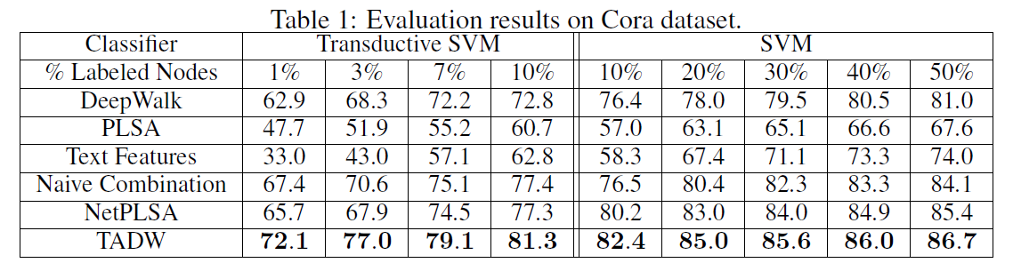
网络节点分类效果

Slide 24
网络表示学习乃当前研究热点
DeepWalk (KDD 2014)
LINE (WWW 2015)
Node2vec (KDD 2016)
GENE (CIKM 2016)
SDNE (KDD 2016

Slide 25
社会计算任务
实体表示
短语表示
文档表示
网络表示
知识表示
词义表示
句子表示
词汇表示
多源异构的社会媒体信息

Slide 26
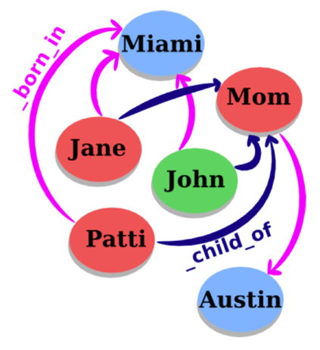
知识图谱实体与关系
知识图谱包括实体与关系
节点代表实体
连边代表关系
事实可以用三元组表示
(head, relation, tail)
代表知识图谱
WordNet: 语言知识
Freebase: 世界知识

Slide 27
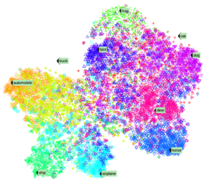
知识表示的挑战
知识图谱的典型表示方案
基于符号表示的三元组（RDF）
无法有效计算实体间的语义关系
解决方案：将知识映射到低维向量空间

Slide 28
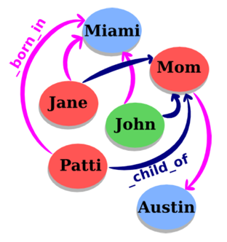
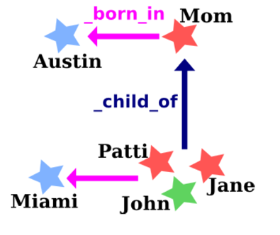
TransE: 将关系表示为翻译
对每个事实 (head, relation, tail)，将其中的relation作为从head到tail的翻译操作

Slide 29
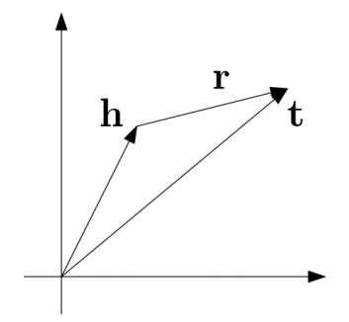
TransE: 将关系表示为翻译
对每个事实 (head, relation, tail)，将relation作为从head到tail的翻译操作
优化目标: h + r = t

Slide 30
TransE样例
Entity | Tsinghua_University | A.C._Milan
1 | University_of_Victoria | Inter_Milan
2 | St._Stephen's_College,_Delhi | Celtic_F.C.
3 | University_of_Ottawa | FC_Barcelona
4 | University_of_British_Columbia | Genoa_C.F.C.
5 | Peking_University | Udinese_Calcio
6 | Utrecht_University | Real_Madrid_C.F.
7 | Dalhousie_University | FC_Bayern_Munich
8 | Brasenose_College,_Oxford | Bolton_Wanderers_F.C.
9 | Cardiff_University | Borussia_Dortmund
10 | Memorial_University_of_Newfoundland | Hertha_BSC_Berlin

Slide 31
TransE样例
Entity | China | Barack_Obama | Apple
1 | Japan | George_W._Bush | Onion
2 | Taiwan | Nancy_Pelosi | Strawberries
3 | South_Korea | John_Kerry | Avocado
4 | Argentina | Hillary_Rodham_Clinton | Pear
5 | North_Korea | Al_Gore | Cabbage
6 | Hungary | George_H._W._Bush | Broccoli
7 | Israel | John_McCain | Egg
8 | Australia | Colin_Powell | Cheese
9 | Iceland | Bill_Clinton | Bread
10 | Hong_Kong | Charles_B._Rangel | Tomato

Slide 32
TransE样例
Relation | /people/person/nationality | /location/location/contains
1 | /people/person/places_lived | /base/aareas/schema/administrative_area/administrative_children
2 | /people/person/place_of_birth | /location/country/administrative_divisions
3 | /people/person/spouse_s | /location/country/first_level_divisions
4 | /base/popstra/celebrity/vacations_in | /location/country/capital
5 | /government/politician/government_positions_held | /award/award_nominee/award_nominations
6 | /people/deceased_person/place_of_death | /location/administrative_division/capital
7 | /olympics/olympic_athlete/country | /location/us_county/county_seat
8 | /olympics/olympic_athlete/medals_won | /base/aareas/schema/administrative_area/capital
9 | /music/artist/origin | /location/us_county/hud_county_place
10 | /people/person/employment_history | /award/award_winner/awards_won

Slide 33
TransE样例
Head | China | Barack_Obama
Relation | /location/location/adjoin | /education/education/institution
1 | Japan | Harvard_College
2 | Taiwan | Massachusetts_Institute_of_Technology
3 | Israel | American_University
4 | South_Korea | University_of_Michigan
5 | Argentina | Columbia_University
6 | France | Princeton_University
7 | Philippines | Emory_University
8 | Hungary | Vanderbilt_University
9 | North_Korea | University_of_Notre_Dame
10 | Hong_Kong | Texas_A&M_University

Slide 34
人类文化史的定量研究
Science 2014
利用知识图谱中的名人信息
出生地点 → 死亡地点
Winckelmann Corpus
Freebase

Slide 35
社会知识图谱
利用知识图谱标注社会网络用户兴趣
Yang, Zhilin, Jie Tang, and William Cohen. Multi-Modal Bayesian Embeddings for Learning Social Knowledge Graphs. AAAI 2016.

Slide 36
知识表示学习研究展望
用于社会知识计算，如学术网络中的专家标注等
构建带有关系标签的社会网络，更精确地建立用户关系
用于计算社会学，辅助进行面向人类历史等包含丰富人类知识的相关研究

Slide 37
总结
分布式表示将研究对象语义信息编码到低维向量空间中
分布式表示可有效解决社会计算中对象间语义计算问题
分布式表示已被广泛应用于汉字、词汇、词义、实体、短语、句子、文档、网络和知识的表示
分布式表示和深度学习技术已在社会计算和计算社会科学中崭露头角，并将发挥更大作用

Slide 38
表示学习论坛
欢迎参加
10月30日 10:00-12:30
白鹿会馆二号会议室

Slide 39

感谢各位老师同学
http://nlp.csai.tsinghua.edu.cn/~lzy/

